Slide 1





LOGO
UNIV/POLTEK
DIGITAL TALENT SCHOLARSHIP
2019
digitalent.kominfo.go.id

Slide 2
Persiapan Kelas:
Peserta telah mengetahui pemrograman Python dan mampu menggunakan Jupyter Notebooks.
Menggunakan dataset mtcars
Library python:
numpy
pandas
matplotlib.pyplot
mtcars.csv (https://www.kaggle.com/harika143/mtcars)

Slide 3
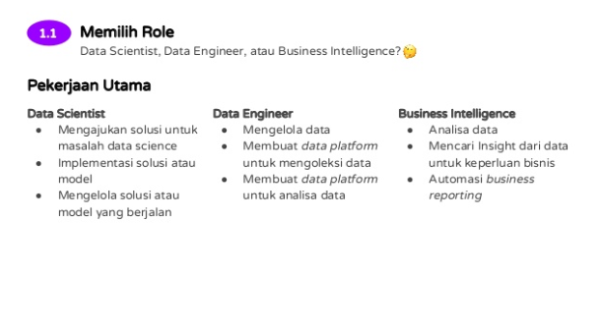

Slide 4
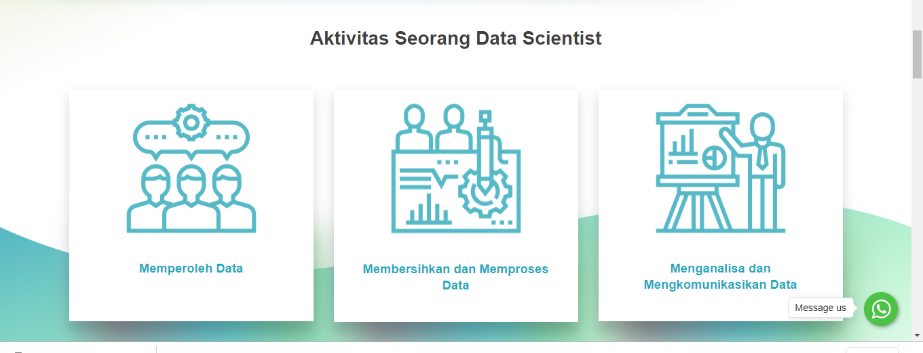

Slide 5
Tahukah kamu sebanyak apa jumlah pengguna mobile phone di dunia? 5,135 miliar! Bayangkan saja jika setiap satu pengguna smartphone mengirim email, mengunggah video, atau mem-posting foto. Berapa banyak ya kontribusi jumlah data yang dihasilkan setiap harinya di seluruh dunia?
Belum lagi, data-data yang dihasilkan oleh sensor, kamera CCTV, database di instansi pemerintahan, dan lain sebagainya. Akankah planet Bumi mampu menampung semua data yang ada?
Sebuah data dari We Are Social menyebutkan bahwa jumlah pengguna internet di dunia pada tahun 2018 mencapai 4,021 miliar, dan mengalami peningkatan sebantak 7 persen setiap tahunnya. Tahun ini, pengguna media sosial juga menyentuh angka 3,196 miliar.
Sekelompok peneliti dari IDC memprediksi jika di tahun 2025, jumlah data di seluruh dunia akan mencapai 163 zettabyte (ZB). Ini berdasarkan laju produksi data tahunan di seluruh dunia yang saat ini yang mencapai 16.3ZB. Satu ZB itu setara dengan satu triliun GB.
Untuk data sebanyak itu, berapa banyak HDD eksternal yang akan kamu butuhkan?

Slide 6
Metode kelas:
Kuliah Penjelasan : 100 menit
Praktek&latihan/Tugas : 100 menit
Pola kegiatan:
Penjelasan teori kemudian diikuti dengan praktek menggunakan Python.
Tugas : Presentasi powerpoint menjelaskan berapa lama latihan Python dilakukan.

Slide 7
Sesi 26 Pemodelan Deskriptif: Statistika Deskriptif
Big Data Analytics

Slide 8
Statistika Deskriptif
Pengenalan Statistika
Metode Statistika
Populasi vs Sampel
Statistika Deskriptif
Jenis variabel dan karakteristik data
Deskripsi data kategorikal
Deskripsi data numerikal
Tabel dan Grafik
Tendensi Sentral (Rata-rata, Median dan Modus)
Sebaran dan variabilitas data

Slide 9
Statistika
Statistika adalah ilmu yang mempelajari bagaimana merencanakan, mengumpulkan, menganalisis, menginterpretasi, dan mempresentasikan data.
Statistika
ilmu yang berkenaan dengan data.
Data Analisis mengumpulkan, mempresentasikan dan menyimpulkan data
Probabilitas Hukum kemungkinan sebuah kejadian
Inferensi Statistik Membuat kesimpulan statistik terhadap data berdasarkan pengetahuan probabilitasnya

Slide 10

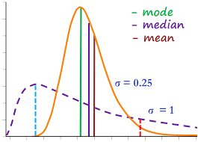
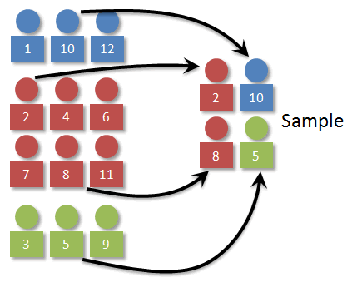
Metode Statistika
Statistika Deskriptif Mempelajari metode untuk mengumpulkan data, model matematika untuk mendeskripsikan dan menginterpretasi data
Statistika inferensi
Analisis sebagian data (sampel) untuk mengambil kesimpulan probabilistik atau melakukan prediksi

Slide 11
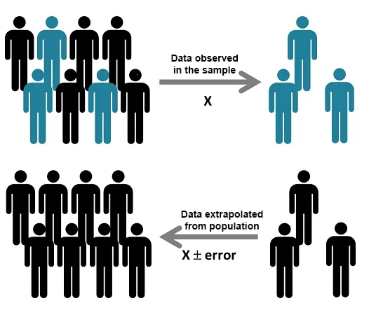
Populasi vs Sample
Populasi adalah seluruh kesatuan (agregat) elemen yang diteliti atas dasar satu atau lebih karakteristik yang sama.
Sampel adalah bagian dari populasi yang dipelajari dalam suatu penelitian dan hasilnya akan dianggap menjadi gambaran bagi populasi asalnya, tetapi bukan populasi itu sendiri.

Slide 12
Statistika Deskriptif
Metode-metode yang berkaitan dengan pengumpulan dan penyajian suatu gugus data sehingga memberikan informasi yang berguna.
Hanya memberikan informasi mengenai data yang dipunyai dan sama sekali tidak menarik inferensia atau kesimpulan apapun tentang gugus induknya yang lebih besar.
Contoh: tabel, diagram, grafik, dan besaran-besaran lain (rata-rata, standard deviasi, median, modus, dst)

Slide 13
Jenis Variabel: Bebas dan Terikat (independent dan dependent)
Banyaknya makanan yang dikonsumsi
Variabel Bebas (Independen)
Frekuensi Olahraga
Obesitas
Variabel Terikat
(Dependen)

Slide 14
Karakteristik data
Penting untuk menentukan jenis variabel yang dihadapi
Jenis variabel berbeda membutuhkan pendekatan statistik berbeda dan visualisasi data berbeda
Karakteristik menurut?
tipe data
skala pengukurannya

Slide 15
Menurut tipe data
Kategorikal
Numerikal
Merk mobil: Audi, BMW and Mercedes.
Status menikah
Warna rambut
Diskrit
Kontinu
jumlah anak dalam keluarga,
banyaknya peserta DTS
Berat badan
Tinggi badan
Curah hujan

Slide 16
Menurut skala pengukuran
Kualitatif
Kuantitatif
Nominal
Ordinal
Interval
Rasio
Data yang tidak dapat diurutkan.
Contoh: 4 musim (dingin, semi, panas, gugur)
Data dapat diurutkan.
Contoh: nilai rating (sangat puas, puas, cukup, tidak puas, sangat tidak puas)
Derajat Celcius, ukuran panjang Memiliki nilai nol relatif (bukan absolut)
Derajat Kelvin, ukuran panjang Memiliki nilai nol yang sebenarnya (absolut)

Slide 17


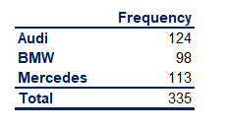
Deskripsi Data Kategorikal
Bagan digunakan untuk menunjuk-kan porsi tiap bagian dari total data. Market share umumnya dinya-takan dalam bagan.
Tabel Distribusi Frekuensi menunjukkan kategori dan frekuensi absolutnya.
Table Distribusi Frekuensi
Grafik Batang
Diagram Pareto
Bagan
Diagram Pareto adalah grafik batang khusus yang kategorinya ter-urut menurut nilai frekuensinya serta menampilkan kurva terpisah yang berisi frekuensi kumulatifnya.
Grafik batang sangat umum untuk merepresen-tasikan frekuensi absolut untuk setiap category.

Slide 18
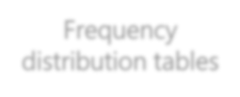



Latihan: Deskripsi data kualitatif dengan Python
Frequency
distribution tables
Bar charts
Pie charts
Pareto diagrams
Gunakan dataset:
'https://raw.githubusercontent.com/ismayc/pnwflights14/master/data/flights.csv‘
https://www.datacamp.com/community/tutorials/categorical-data

Slide 19
Pareto diagrams dengan Python
https://snakegourd.wordpress.com/2018/02/13/analyzing-data-in-python-pareto-charts/
Sales
150
100%
90%
124
80%
100
113
70%
Frequency
60%
50%
50
40%
30%
20%
10%
0
98
0%
Audi
Mercedes
BMW

Slide 20
Statistika Deskriptif untuk Data Numerikal
Data Numerikal
Grafik
Tendensi Sentral
Variasi
Histogram
Scatter Plot
Skewness
Kurtosis
Rata-rata
Median
Modus
Jangkauan (Range)
Kisaran Interkuartil
Standar Deviasi
Varians

Slide 21
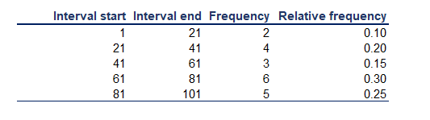

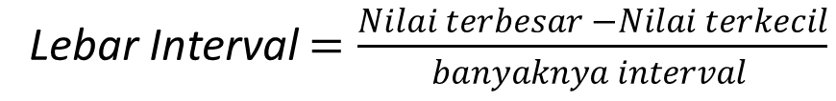
Variabel Numerik: Tabel Distribusi Frekuensi dan Histogram
Tabel Distribusi Frekuensi untuk variable numerik (kuantitatif) berbeda dengan yang kualitatif. Umumnya terbagi dalam interval yang sama (atau tidak sama=), nilai frekuensi absolut maupun relatif.
Lebar interval dapat dihitung dengan formula berikut:
Lebar Interval $=\frac{Nilai terbesar −Nilai terkecil}{banyaknya interval }$

Slide 22
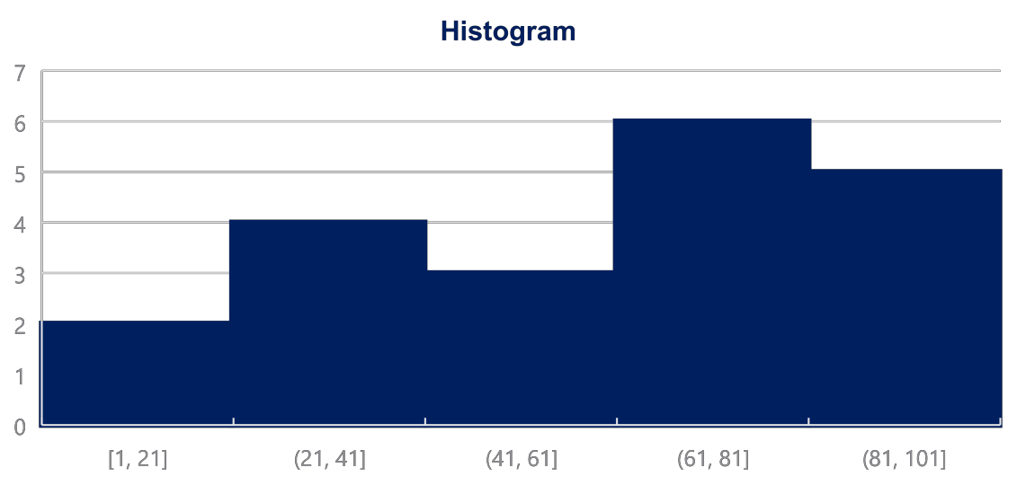
Variabel Numerik: Tabel Distribusi Frekuensi dan Histogram
Histogram adalah salah satu cara yang paling sering digunakan untuk merepresentasikan data numerik. Setiap batang histogram memiliki lebar interval yang sama. Batang histogram bersentuhan untuk menunjukkan kontinuitas interval (interval satu berakhir adalah awal interval berikutnya)
Membuat Histogram dalam Python

Slide 23
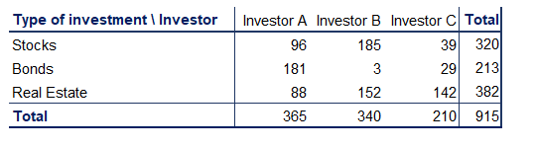
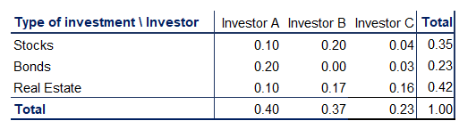
Tabel dan grafik relasi antar variable: Tabulasi Silang
Table silang atau Contigency Table digunakan untuk merepresentasikan variable kategorikal. Sekelompok kategori menentukan baris dan sisanya untuk kolom. Kemudian table diisi dengan data yang sesuai. Ada baiknya juga menghitung total. Tabel jenis ini sering dikonstruksi dengan frekuensi relative seperti table di samping.
Data tabulasi silang umumnya ditampilkan dalam bentuk grafik batang yang berdampingan (side-by-side bar chart)..
Side-by-side bar chart
200
180
160
140
120
100
80
60
40
20
0
Membuat grafik batang berdampingan dalam Python
Investor A
Investor B
Investor C
Stocks
Bonds
Real Estate

Slide 24
Tabel dan grafik relasi antar variable: Diagram Scatter
Diagram scatter (tebar) umumnya digunakan untuk menunjukkan hubungan antara 2 variable numerik dalam satu grafik. Diagram jenis ini sangat berguna terutama untuk analisis regresi, karena membantu kita mendeteksi pola (linieritas, homoskedastisitas ).
Diagram tebar umumnya merepresentasikan banyak data. Perhatian tidak pada satu observasi tunggal, melainkan lebih pada struktur dari dataset.
Diagram tebar di samping menunjukkan bahwa ata tidak memiliki pola berarti. Pola vertical menunjukkan tidak ada asosiasi antara variable yang diplot.
Sementara pada plot di atasnya, tampak ada pola linier yang menunjukkan bahwa kedua variable yang diobservasi bergerak atau berubah secara bersamaan (linier)

Slide 25

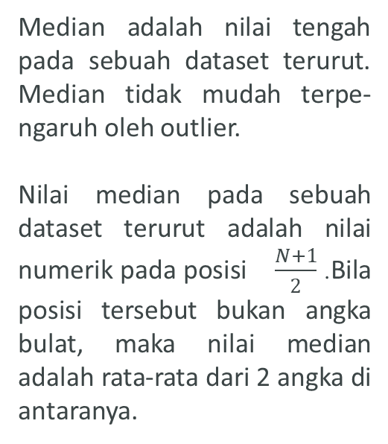
Tendensi Sentral: Rata-rata, Median dan Modus
Rata-rata (Mean)
Median
Modus
Mencerminkan nilai rata-rata seluruh dataset.
Mudah dipengaruhi oleh outlier (pencilan), yaitu data yang berbeda jauh dari pengamatan lain.
Rumus rata-rata:
Median adalah nilai tengah pada sebuah dataset terurut. Median tidak mudah terpe-ngaruh oleh outlier.
Nilai median pada sebuah dataset terurut adalah nilai numerik pada posisi $\frac{N+1}{2}$. Bila posisi tersebut bukan angka bulat, maka nilai median adalah rata-rata dari 2 angka di antaranya.
Modus adalah nilai yang paling banyak muncul (frekuensi tertinggi) dalam dataset. Sebuah dataset dapat memiliki 0 buah modus, 1 buah modus atau bahan lebih dari satu modus.
$$\frac{\sum_{i=1}^{N}{x_{i}}}{N} atau$$
$$\frac{x_{1}+x_{2}+x_{3}+…+x_{N−1}+x_{N}}{N}$$
pandas.DataFrame.mean()
pandas.DataFrame.median()
pandas.DataFrame.mode()

Slide 26
Pencilan (Outliers)
Pencilan observasi adalah suatu observasi yang secara numerik memiliki jarak terlalu jauh dari data lainnya (biasanya sangat besar atau sangat kecil dibanding lainnya)
Penyebab:
Kesalahan pengukuran
Distribusi populasi yang terlalu tersebar

Slide 27
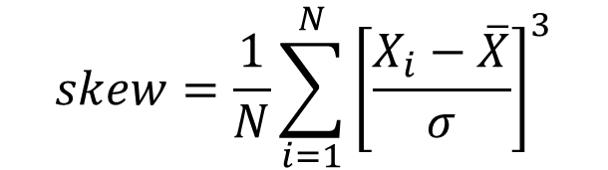
Kemencengan (Skewness)
Modus
Median
Skewness atau kemencengan adalah ukuran ketidaksimetrian distribusi variabel terhadap nilai tengahnya.
Grafik distribusi di samping dikatakan menceng ke kanan atau pemencengan positive yang artinya outlier berada di kanan. Nilai kemencengan megatif berarti outliers berada di kiri.
Formulai menghitung skewness adalah:
Rata-rata
$$skew=\frac{1}{N}\sum_{i=1}^{N}{{\left[\frac{X_{i}−\overline{X}}{σ}\right]}^{3}}$$
pandas.DataFrame.skewness()

Slide 28
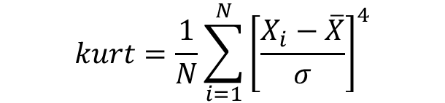
Kurtosis
leptokurtic
Mengukur tingkat ketajaman puncak distribusi variabel yang diamati terhadap distribusi normal (k=3).
Rumus menghitung kurtosis:
mesokurtic
platykurtic
$$kurt=\frac{1}{N}\sum_{i=1}^{N}{{\left[\frac{X_{i}−\overline{X}}{σ}\right]}^{4}}$$
pandas.DataFrame.kurt()
Notes:
-use ideological polarization

Slide 29
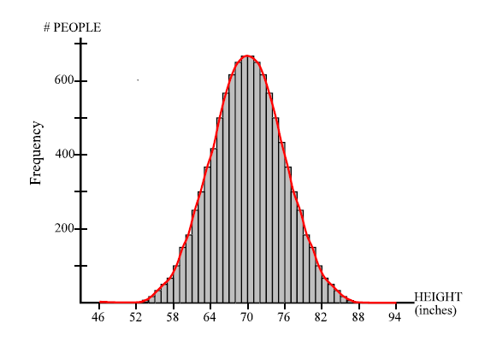
Distribusi Normal
Skewness = 0
Kurtosis = 3

Slide 30
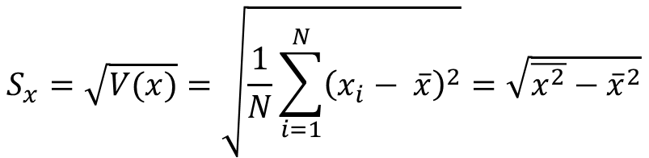
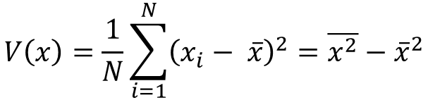
Sebaran dan variabilitas data
Rata-rata hanya mewakili tendensi sentral data set.
Namun tidak memberikan informasi tentang bagaimana distribusi datanya.
Perlu indikasi tentang variabilitas data:
Jangkauan (Range): selisih antara nilai tertingi dan terendah dalam data set. Merupakan ukuran paling kasar dari sebaran data.
Varians V(x) menyatakan seberapa yakin x untuk memiliki variasi nilai dari nilai rata-ratanya :
Standard Deviasi Sx adalah nilai akar kuardrat dari Varians:
$$V\left(x\right)=\frac{1}{N}\sum_{i=1}^{N}{{\left(x_{i}− \overline{x}\right)}^{2}}=\overline{x^{2}}−{\overline{x}}^{2}$$
$$S_{x}=\sqrt{V(x)}=\sqrt{\frac{1}{N}\sum_{i=1}^{N}{{\left(x_{i}− \overline{x}\right)}^{2}}}=\sqrt{\overline{x^{2}}−{\overline{x}}^{2}}$$

Slide 31
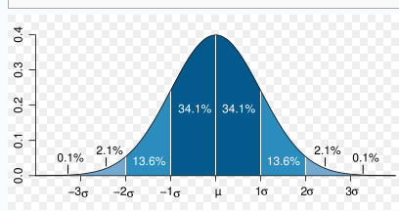
Lebih jauh tentang distribusi normal
68,2%
95,4%
99,8%

Slide 32
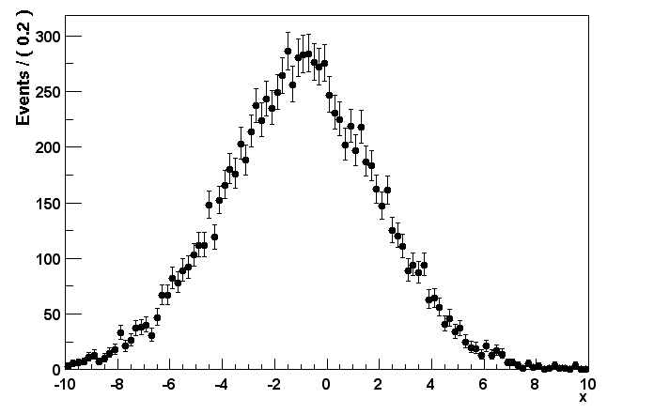
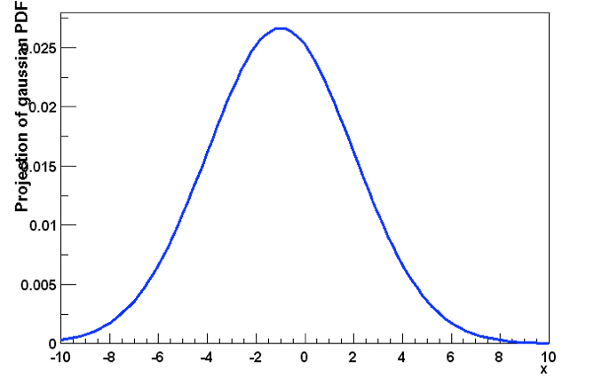
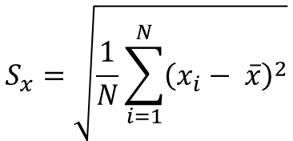
Definisi berbeda tentang Standard Deviasi
$$S_{x}=\sqrt{\frac{1}{N}\sum_{i=1}^{N}{{\left(x_{i}− \overline{x}\right)}^{2}}}$$
adalah S.D. dari sampel data
Diasumsikan bahwa data tersebut diambil dari distribusi parent yang memiliki rata-rata μ dan S.D. σ
Data Sample
s
x
x – rata-rata dari sampel
s – S.D. dari sampel
Parent Distribution
(from which data sample was drawn)
σ
μ
μ – mean dari dist. parent
σ – S.D. dari dist. parent
Perhatikan notasinya!

Slide 33
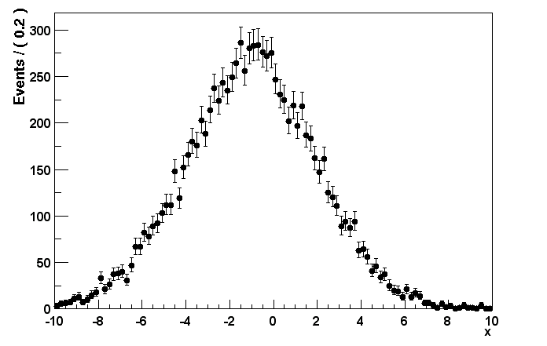
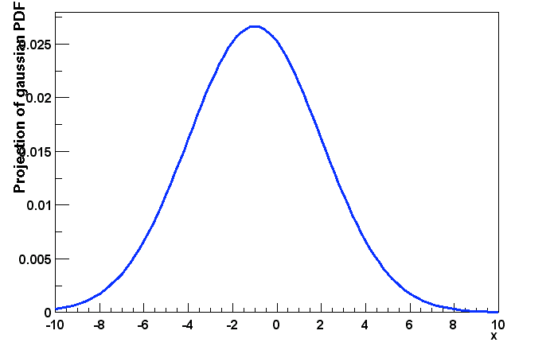
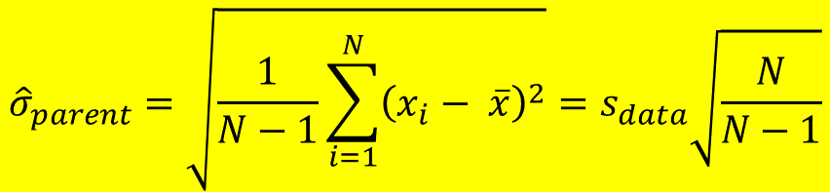
Definisi berbeda tentang Standard Deviasi
Definisi σ mana yang anda gunakan, s_{data} atau σ_{parent}, bergantung pada preferensi, namun harus jelas yang mana yang dimaksud!
Data Sample
Parent Distribution
(asal sampel data)
^{s}data
^{σ}parent
x
μ
Sebagai tambahan, anda dapat menggunakan estimasi unbiased dari σ_{parent} berdasarkan sampel yang ada menggunakan rumus:
$${\hat{σ}}_{parent}=\sqrt{\frac{1}{N−1}\sum_{i=1}^{N}{{\left(x_{i}− \overline{x}\right)}^{2}}}=s_{data}\sqrt{\frac{N}{N−1}}$$

Slide 34
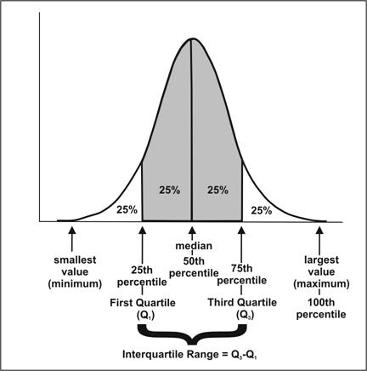

Kisaran Interkuartil dan Persentil
Kuartil:
Q1, Q2 dan Q3 membagi sample observasi menjadi 4 group:
25% dari data point ≤ Q1;
50% dari data point ≤ Q2; (Q2 adalah median);
75% of data points ≤ Q3.
Kisaran Interkuartil atau inter-quartile range (IQR) , atau deviasi kuartil adalah:
$$IQR=\frac{Q_{3}−Q_{1}}{2}$$
5-angka simpulan: (min_value, Q₁, Q₂ , Q₃ dan max_value)
Persentil:
Nilai yang membagi data sampel menjadi 100 bagian yang sama.

Slide 35
Box-Plots
Cara untuk menampilkan secara grafis hampir seluruh statistika deskriptif sekaligus adalah dengan menggunakan box-plot.
A box-plot menunjukkan:
Kuartil Q3 (atas) dan Q1 (bawah)
Rata-rata
Median
Range
Outliers (1.5 IQR)

Slide 36
Box plot
. graph box totalscore
Upper quartile
Median
Lower quartile
}
Inter-quartile
range
}
1.5 x IQR

Slide 37
Box-Plots dalam Python
IQR = 27; There is no outlier.
162
123.5
M=110.5
106.5
96.5
82

Slide 38
Latihan Analisis Data : Statistika Deskriptif
Gunakan dataset: mtcars
http://hamelg.blogspot.com/2015/11/python-for-data-analysis-part-21.html

Slide 39
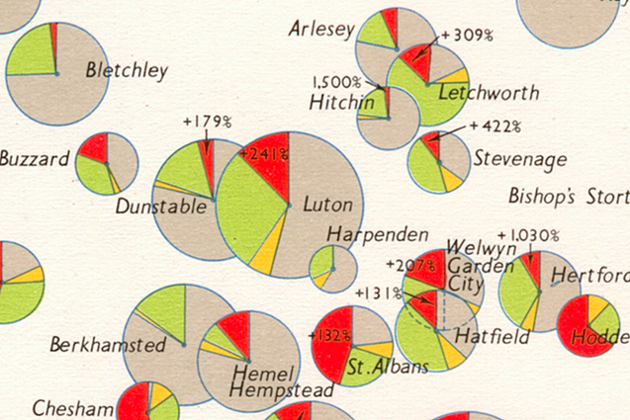
Bagan (Pie Chart) untuk data numerik: Jangan gunakan!

Slide 40
Apa yang salah dengan bagan?
Untuk data yang bersifat non-time series, sulit untuk mengambil perbandingan antar grup. Mata manusia sulit membandingkan ukuran potongan lingkaran.
Untuk data time series, sulit untuk membandingkan antar waktu.

Slide 41
Tentang Presentasi Grafis
Integritas Grafis (ikuti Visual Display of Quantitative Information dari Edward Tufte)
Point utama harus tampak dengan jelas
Tampilkan sebanyak mungkin data
Tuliskan label dengan jelas pada grafik
Tampilkan variasi data, bukan variasi disain

Slide 42





IKUTI KAMI
digitalent.kominfo
digitalent.kominfo
DTS_kominfo
Digital Talent Scholarship 2019
Pusat Pengembangan Profesi dan Sertifikasi
Badan Penelitian dan Pengembangan SDM
Kementerian Komunikasi dan Informatika
Jl. Medan Merdeka Barat No. 9
(Gd. Belakang Lt. 4 - 5)
Jakarta Pusat, 10110
digitalent.kominfo.go.id

